Slide 1





Дипломная работа
ПРОФЕССИЯ: DEVOPS-ИНЖЕНЕР

Slide 2







Филипп
Никитаев
DevOps-инженер

Slide 3




Напиши сюда название проекта
https://github.com/AsteisesDev/devops-diplom
ПРОФЕССИЯ: «DEVOPS-ИНЖЕНЕР»

Slide 4
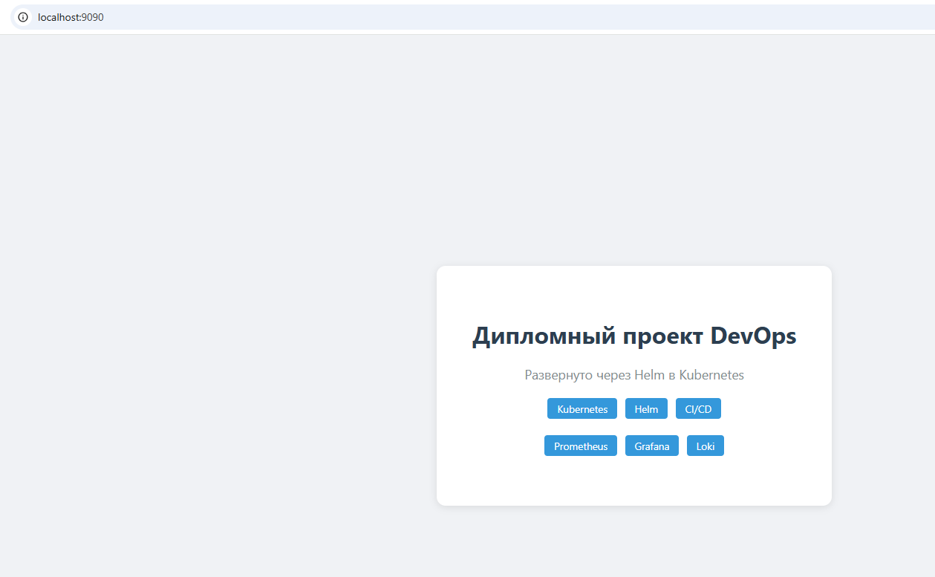
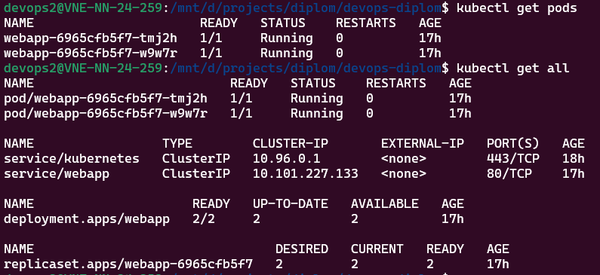
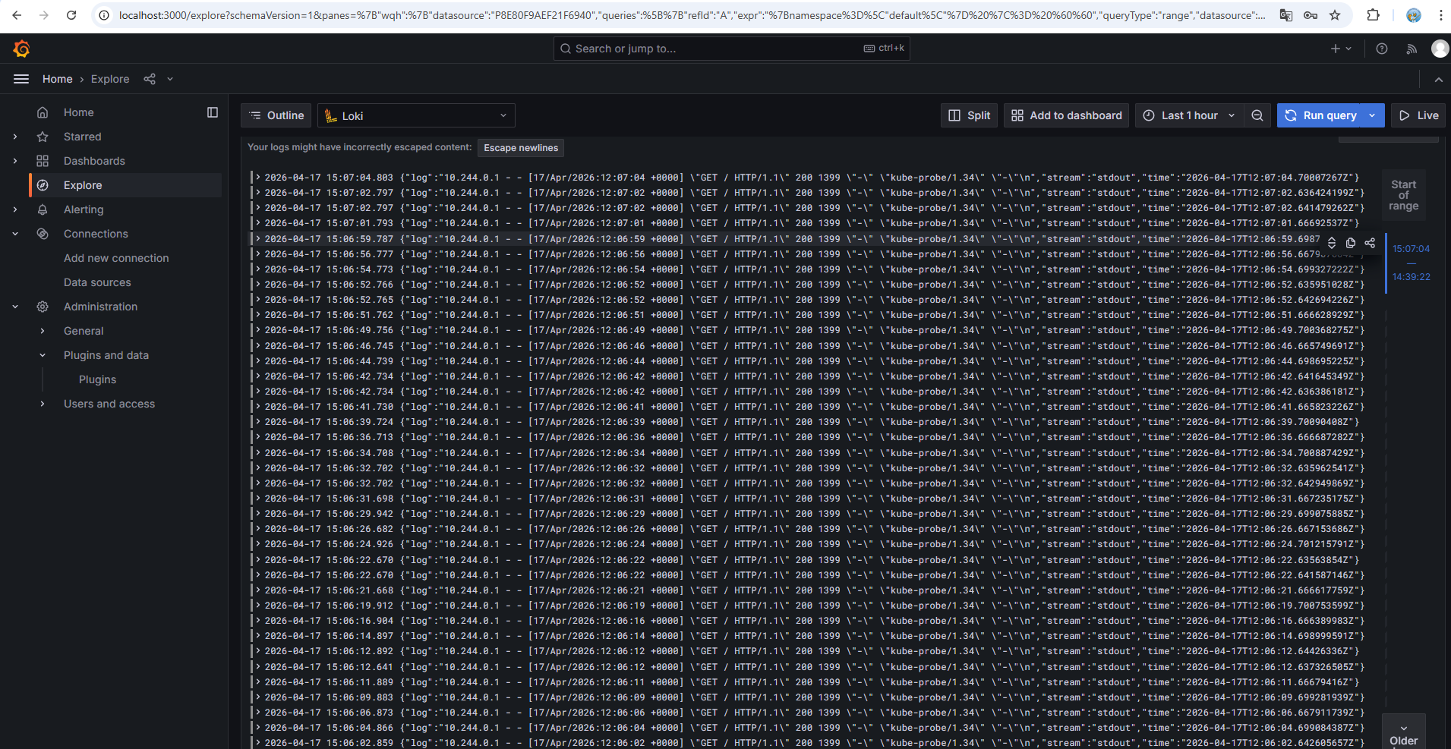
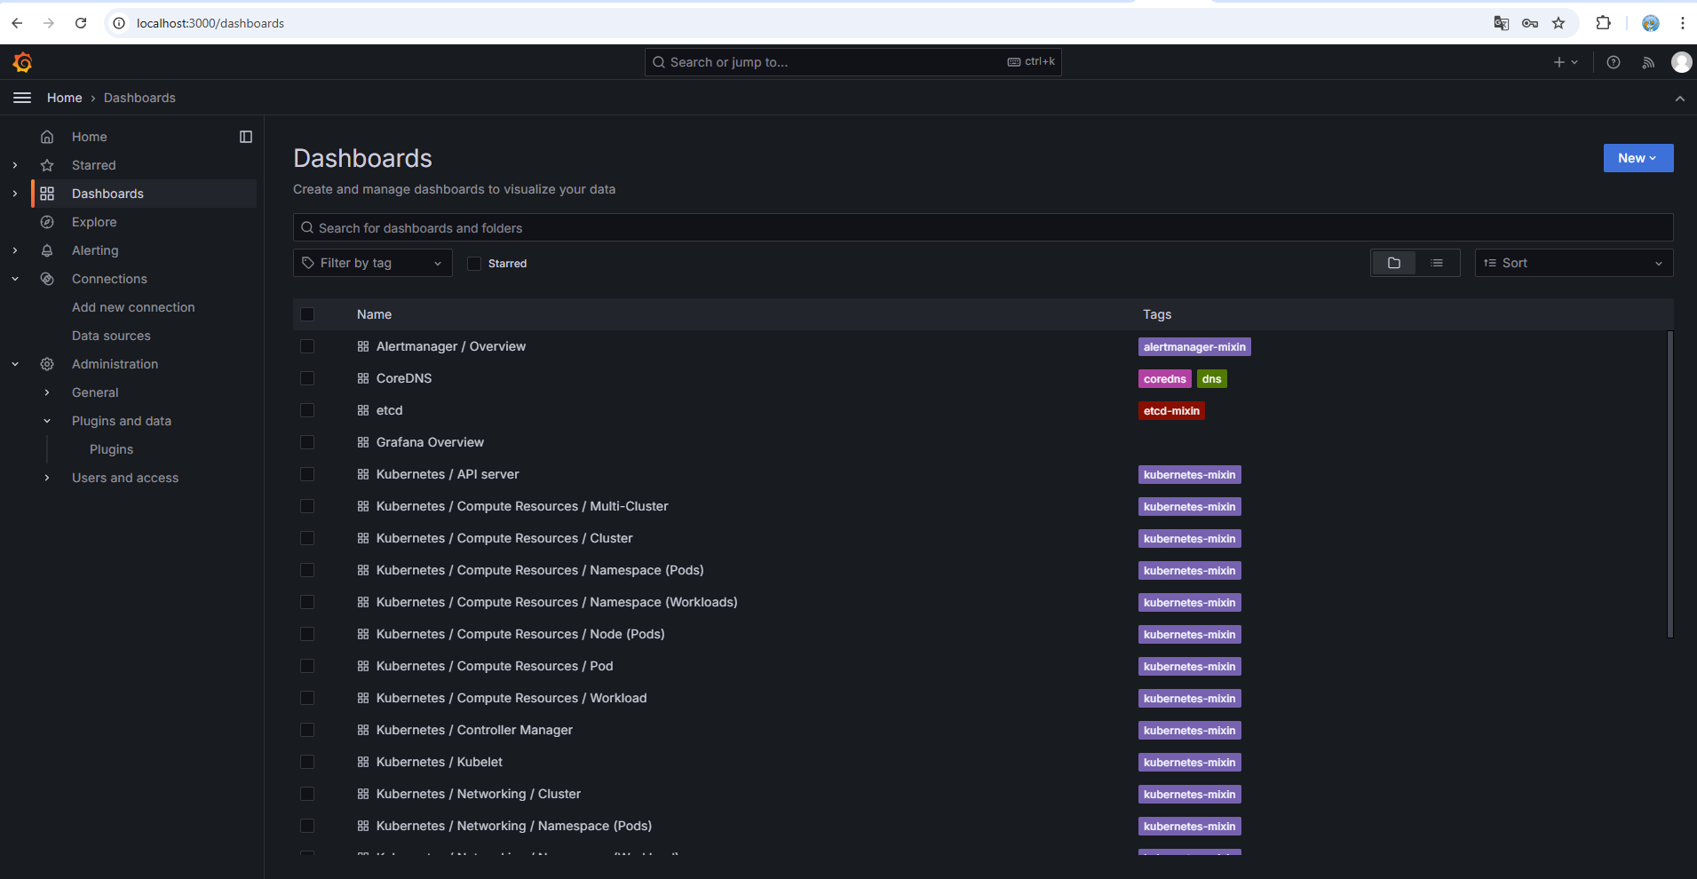
Скрины проекта 1

Slide 5
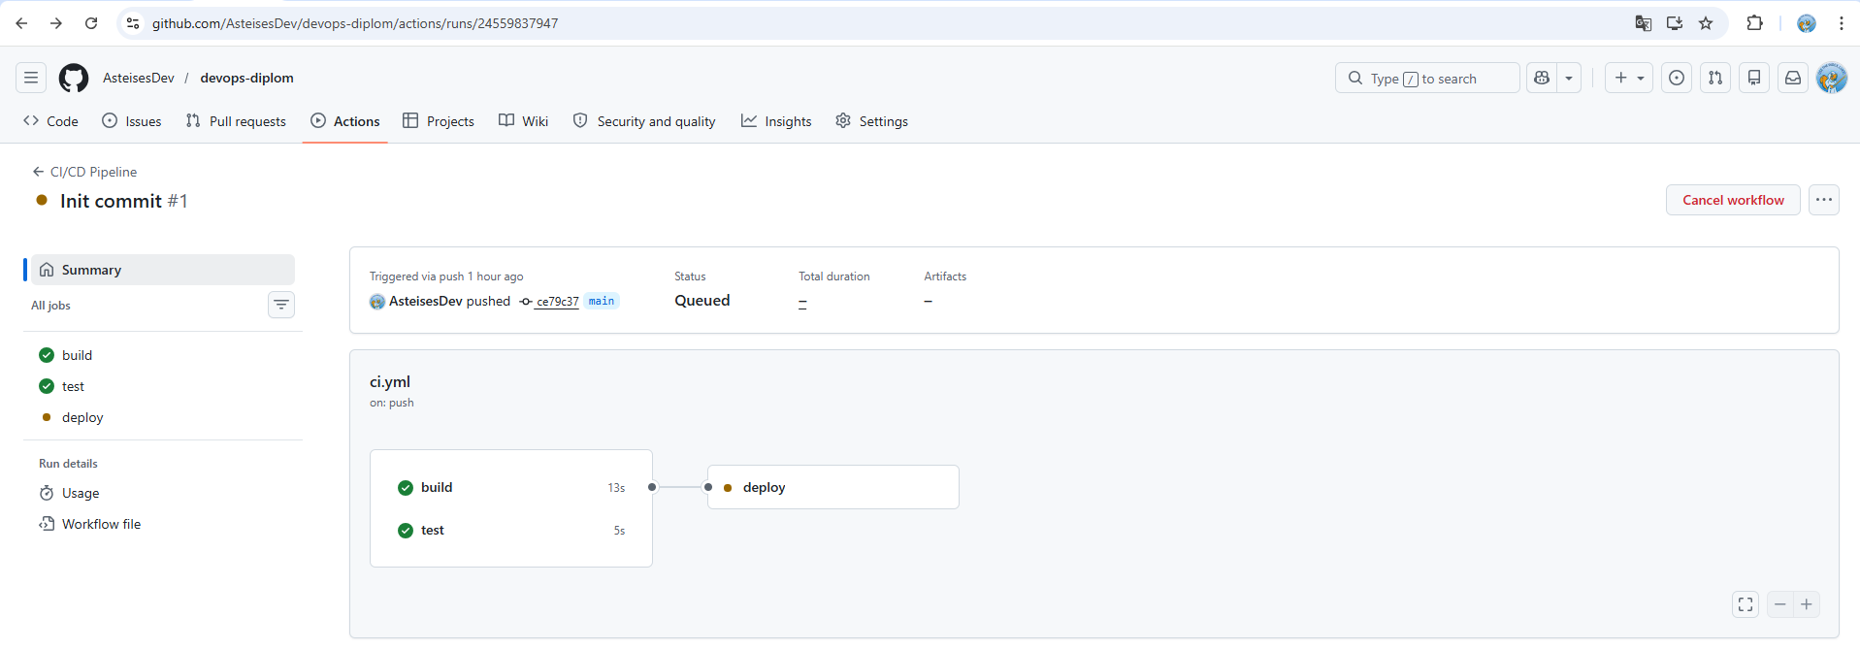
Скрины проекта 2

Slide 6





ПРОФЕССИЯ: DEVOPS-ИНЖЕНЕР

